Slide 1
بسم الله الرحمن الرحیم

Slide 2
شناسايي اصول ايمني درزمينه مديريت ايمني وطراحي ساختاربرنامه ايمني واجراي آن درآزمايشگاه

Slide 3
مديريت ايمني زيستي
پذيرش ،آگاهي و اجراي برنامه ايمني توسط تک تک افراد (نيروهاي فني ، خدماتي و غيره)
Management responsibilities:
مسئوليت مدير ارشد:
تعيين و استقرار خط مشي ايمني
تهيه مکان کاري ايمن
مسئوليت استقرار برنامه ايمني
تهيه مواد و تجهيزات مورد لزوم

Slide 4
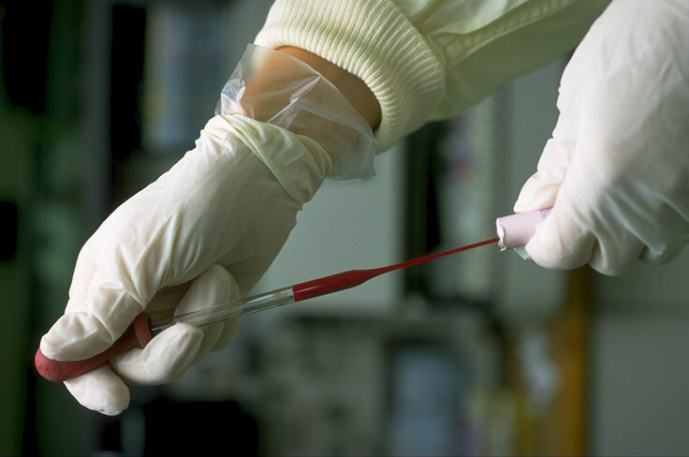
Elements of Safety Program
Safety policy
خط مشي ايمني
Safety officer
مسئول ايمني
Safety manual
راهنماي ايمني

Slide 5
Elements of Safety Program
Safety oriented
employees
مطلع نمودن کارکنان از اجراي
برنامه ايمني
Safety committee
کميته ايمني
Safety training
آموزش ايمني
Accident report
گزارش حوادث

Slide 6
Elements of Safety Program
Incorporate safety
into procedures
اجراي کامل برنامه ايمني
در روشهاي کاري
Safety checklist
چک ليست ايمني
(Continious improvement)
Documentationمستندسازي

Slide 7
Safety Officer
مسئول ايمني :
طراحي ساختار برنامه ايمني بر اساس وسعت و فضاي کاري، تعداد کارکنان، تعدادبخشها و تنوع فعاليتها
برخورداري شخص از توانائي علمي و فني و احاطه بر کليه فعاليتها (سوپروايزر، مسئول کنترل کيفي ، و..)
اطمينان از گذراندن دوره هاي آموزشي لازم توسط کارکنان
تهيه مواد و تجهيزات ايمني مورد نياز

Slide 8
Safety Officer
اطمينان از دريافت کتابچه هاي راهنما و دستورالعملها توسط تمامي کارکنان
بررسي و پيگيري حوادث
اطمينان از اجراي فرآيند آلودگي زدائي دربروز حوادث،
دفع ايمن پسماندها(مديريت پسماند)
بازرسي دوره اي و متناوب در مورد چگونگي اجراي برنامه ايمني

Slide 9
آموزش برنامه ايمني
مسئول ايمني
نيازسنجي آموزشي
اجراي برنامه آموزشي درتمامي سطوح ورده هاي شغلي
(کارکنان فني وخدماتي و....)
نظارت برحسن اجراي برنامه وارزيابي اثربخشي آن
مستندسازي ونگهداري سوابق مربوطه

Slide 10
گزارش حوادث
گزارش حادثه توسط کارکنان به مسئول ايمني ومسئول بخش
ارائه کمک به مصدوم توسط کارکنان ودرصورت لزوم ارائه کمکهاي اوليه ونيزمشاوره با پزشک مشاورمرکزويا پزشک متخصص عفوني
انجام اقدامات لازم جهت آلودگي زدايي درمواردبروز حادثه ريختن موادآلوده وياشکستن ظروف محتوي موادآلوده ونيزمديريت لازم درمواردريختن موادشيميايي(Spill Management) پيگيري مواردفوق توسط مسئول ايمني
مستندسازي ونگهداري سوابق
انجام اقدامات اصلاحي وپيشگيرانه وبحث وتبادل نظر پيرامون حادثه به وقوع پيوسته درکميته ايمني

Slide 11
مسئوليت کارکنان:
مسئول تامين ايمني خود ، همکاران ، خانواده و محيط زيست
مطالعه تمامي دستورالعملهاي لازم درزمينه حفاظت وپيشگيري و
دريافت آموزشهاي لازم ازمسئول ايمني (Safety Officer)
رعايت اصول ايمني درحين کار
استفاده از وسايل و تجهيزات ايمني
گزارش حوادث به مسئول ايمني ومسئول بخش وثبت آن
تهيه فرم مخصوص ودريافت امضاءازکارکنان مبني برآموزش برنامه ايمني، دريافت دستورالعملها واستفاده ازوسايل حفاظتي

Slide 12
کميته ايمني:
تشکيل و ساختار بر اساس طراحي برنامه ايمني(مدير ارشد،مسئول ايمني ونماينده کارکنان )
ارائه مشکلات اجرائي برنامه به مسئول ايمني
ارائه پيشنهادات وتوصيه هاي لازم به مدير ارشد جهت بهبود
ارائه پيشنهادات، روشهاي اجرائي وسياستگذاريهاي لازم در مورد اجراي برنامه ايمني وارجاع آن به کارکنان

Slide 13
Laboratory hazards
خطرات بيولوژيک بامنشأ خون و مايعات بدن
موادعفوني
موادراديواکتيو،موادشيميايي،موادآتش زا موادسرطان زا،
جريان الکتريسيته
سوختگي
پسماندهاي خطرناک

Slide 14
فرو رفتن سوزن آلوده در پوست
برداشت مايعات با پي پت بوسيله دهان
( بلع مواد شيميايي و مواد آلوده )
ريختن و پاشيدن مواد شيميائي و مواد آلوده
بريدگي پوست با شيشه آلات شكسته
بريدگي پوست با وسايل تيز و برنده

Slide 15
تماس مستقيم با مخاط (چشم،بيني ودهان) ويا پوست
تنفس مواد شيميائي و گازهاي سمي بخصوص در مواقع ريختن و يا شكستن ظروف حاوي آنها
بلع وتنفس ذرات معلق (آئروسل) در مواقع مخلوط كردن، خالي كردن محتويات پي پت و يا شكستن لوله هاي محتوي مواد آلوده
گاز گرفتگي وايجاد خراش توسط حيوانات آزمايشگاهي

Slide 16
برنامه مدیریت واصول کلی موارد تماس با عوامل بالقوه بیماری زا
درصورت تماس با عامل عفونی باید برنامه ای که شامل شیوه ای مدیریت کلی دراینگونه موارد است به مدت 24 ساعت اجرا گردد.
این برنامه شامل:
پزشکی فوری
آنالیز خطر
درمان
پیشگیری و پیگیری مناسب بسته به نوع و منبع آلودگی
هر آزمایشگاه می تواند برای این منظور یک روش اجرایی با نمودار گردشی تهیه نماید و در معرض دید کارکنان نصب نماید.

Slide 17
اصول کلی اقدامات در موارد تماس با خون یا مایعات آلوده
شتشوی مواد یا اعضای آلوده
ثبت تاریخچه، شرایط تماس، بیمار منبع، وضعیت واکسیناسیون فرد در معرض خطر
گرفتن نمونه خون از فرد در معرض خطر
ثبت اطلاعات آزمایشگاهی مربوط به فرد منبع آلودگی
ثبت اطلاعات آزمایشگاهی مربوط به فرد در معرض خطر از جمله آزمایشهای بارداری و...
در صورت لزوم ایمن سازی از نظر کزاز
در نظر گرفتن اقدامات پروفیلاکسی در مورد هپاتیت ب
در نظر گرفتن اقدامات پروفیلاکسی در مورد HIV
مشورت با فرد در معرض خطر در مورد مزایا و مضرات درمان های موجود برای پاتوژن های قابل انتقال از خون
مشورت با مراکز درمانی و پیگیری وضعیت فرد در معرض خطر

Slide 18
شیوه گزارش دهی و ثبت تماس با عوامل آلوده کننده
ساعت و روز تماس
جزئیات تماس (مشتمل بر نحوه و علت آن،محل آسیب و عمق آسیب دیدگی)
جزئیات ماده آلوده کننده (شامل نوع و حجم)
جزئیات عفونت های موجود در ماده آلوده کننده ( HIV, HCV, HBV )
جزئیات وضعیت ایمنی فرد در معرض خطر ( به عنوان مثال واکسیناسیون HBVو سطح آنتی بادی)
وضعیت بالینی فرد در معرض خطر
جزئیات در رابطه با مشاوره های پزشکی و اقدامات پیشگیرانه پس از برخورد و پیگیری

Slide 19
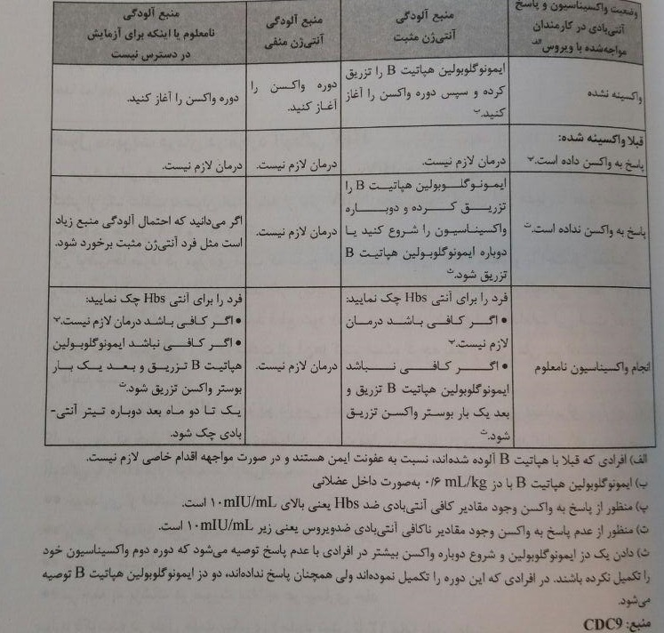
اقدامات لازم در هنگام مواجهه با ویروس هپاتیت ب در پوست و مخاطات

Slide 20
اصول مدیریت درمان درموارد آلودگی HIV
درموارد تماس فرد درمعرض خطر با نمونه آلوده به HIV ، هدف آرمانی این است که وی درعرض کمتر از یک ساعت بعنوان اقدام پایه از نظر HIV آزمایش شود.
درصورت مثبت بودن از نظر HIV ،پیگیری وشناسایی منبع آلوده کننده برای بررسی تعدادسلولهای لنفوسیت T نوع +CD4، تعداد ویروس ودرمانهای قبلی وفعلی ضد ویروس فرد مبتلا توصیه میشود که برهمین اساس اقدامات طبی ،برای پیشگیری پس ازبرخورد سریعا“ شروع میشود.
درصورت موجود نبودن این اطلاعات نباید، شروع اقدامات درمانی را به تعویق انداخت ،زیرا تغییر رژیم درحین درمان امکانپذیر است.

Slide 21
با تشکر از توجه شما

